Slide 1




Preservation And Dissemination Of Women ‘s Cultural Heritage In Nigerian University Libraries
Review Jurnal Mata Kuliah Preservasi

Slide 2




Anggota Kelompok 2
071911633007
071911633028
071911633048
071911633050
071911633072
Indah Lestari
Nadya Catur Wardani
Widya Kusuma Wardani
Muhammad Ramadhan Habibullah
Nabilla Salsabil Damayanti Zahraa’

Slide 3



Identitas Jurnal
Jurnal : Library Review
Volume & Halaman : Vol. 62 No. 8/9, halaman 472-49
Tahun : 2013
Penulis :
Stella Ngozi Anasi (University of Lagos Library, Akoka, Lagos, Nigeria)
Ahiaoma Ibegwam (Michael Okpara University of Agriculture Library, Umudike, Nigeria)
Stella Olubukunmi Oyediran-Tidings (Yaba College of Technology Library, Yana, Lagos, Nigeria).

Slide 4



Latar Belakang
Suatu studi menunjukkan berbagai kontribusi perempuan – perempuan Nigeria dalam kegiatan kenegaraan :
Ekonomi : terdapat 70% perempuan Nigeria aktif dan menghasilkan makanan untuk dikonsumsi negara melalui produksi pertanian. Hasil pertanian yang dilakukan tersebut sebanyak 80% (Osundu, 2009)
Politik : 779 kursi jabatan pemerintah daerah di Nigeria diduduki oleh perempuan. Anggota dewan perwakilan federal hanya 3,3% dan anggota Senat hanya 2,7% (Ballogun – Alexander, 2003). Hal ini menunjukkan bahwa masih sedikit Nigeria yang terlibat dalam kegiatan politik.
Dengan demikian warisan budaya perempuan tersebut dipreservasi di perpustakaan – perpustakaaan universitas untuk menjadi sampel. Berdasarkan latar belakang diatas bahwa penelitian ini mengkaji mengenai preservasi dan penyebarluasan warisan budaya Perempuan Nigeria di perpustakaan universitas yang terpilih untuk menjadi sampel.

Slide 5
Preservasi warisan budaya perempuan yang ada di Nigeria
Fokus Permasalahan
2. Ada beberapa faktor yang menjadi kendala
dalam preservasi
Kurangnya kebijakan secara penuh dalam mengatur preservasi tersebut.(Anasi, 2010)
Kurangnya dana perpustakaan dan tidak ada pustakawan yang profesional.
(Asogawa dan Ezana )
Walaupun demikian tentu masih dibutuhkan upaya dokumentasi dan layanan yang terorganisir dengan baik untuk preservasi warisan budaya Perempuan di Nigeria ini

Slide 6




Metode Penelitian
Teori Penelitian
"Preservation and Dissemination of Women's Cultural Heritage in Nigerian University Libraries" menggunakan metode penelitian kuantitatif deskriptif melalui survei dan kuesioner.
Jurnal ini tidak menggunakan suatu fokus teori, namun menggunakan beberapa teori dan hasil studi terdahulu yang membantu untuk menjelaskan beberapa definisi sebagai berikut:
Definisi Warisan Budaya
Jurnal ini mengambil definisi yang disediakan oleh Bank Dunia dan UNESCO sebagai penjelas definisi warisan budaya.
Bank Dunia (1994) mendefinisikan warisan budaya sebagai catatan hubungan manusia dengan dunia, pencapaian masa lalu, dan penemuan.
Masalah Preservasi Warisan Budaya di Nigeria
Jurnal ini membuka penjelasan dengan mendefinisikan preservasi oleh Cloonan, (2001) dan Baker (1981).
Preservasi adalah tindakan yang diambil untuk mengantisipasi, mencegah, menghentikan, atau memperlambat kerusakan. Preservasi juga bisa digambarkan sebagai seni mengantisipasi dan mencegah kerusakan (Baker, 1981)

Slide 7
Upaya Preservasi Warisan Budaya di Nigeria
Di Nigeria, warisan budaya diakui secara luas sebagai masukan terpenting untuk mendefinisikan budaya nasional dan etnis. Ada juga kesadaran yang berkembang akan perlunya preservasi warisan budaya oleh pemerintah di semua tingkatan, terlepas dari latar belakang politik mereka dan orientasi perkembangan. Arsip Nasional, Museum Nasional, Perpusnas dan semua perguruan tinggi yang ada telah mengambil alih tugas penelitian, pemulihan dan preservasi warisan budaya.
Manfaat Warisan Budaya
Beberapa pendapat dan studi terdahulu mengenai manfaat dan pentingnya warisan budaya yang digunakan dalam jurnal ini salah satunya dari (Nypan, 2003), (Alegbeleye, 2002), (Scott, 2000), (Cathro, 2006), dan (Manaf, 2006).
Nypan (2003):
Warisan budaya merupakan sumber nilai estetika, nilai pengalaman, nilai eksistensi, nilai sejarah, nilai ekonomi dan nilai pengetahuan.

Slide 8
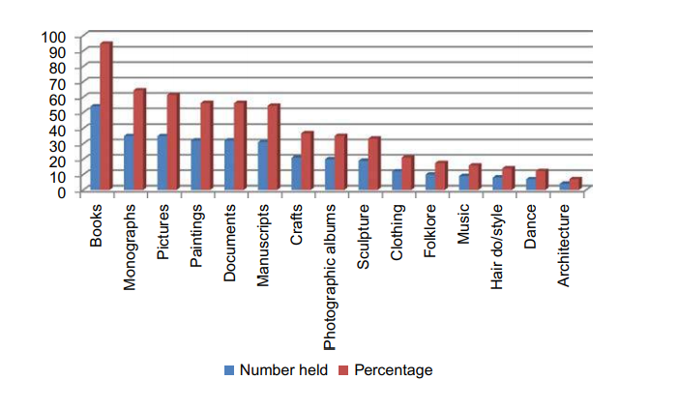
Hasil dan Analisis
1. JENIS-JENIS WARISAN BUDAYA PEREMPUAN NIGERIA
Berdasarkan survei yang dilakukan oleh penulis, terdapat 15 jenis warisan budaya perempuan yang disimpan dan dipreservasi di perpustakaan-perpustakaan universitas di Nigeria yang terpilih antara lain ( seperti tabel disamping ini)
Warisan budaya perempuan yang dipreservasi sebagian besar berupa buku, monografi serta jenis lain yang masih berkaitan dengan buku seperti dokumen dan manuskrip sebanyak 55%.Menurut Barber (2008) dan Olatokun (200. Terdapat juga 28% bahan atau material non cetak yang dipreservasi di perpustakaan-perpustakaan universitas di Nigeria yang menjadi sampel dari penelitian ini.

Slide 9
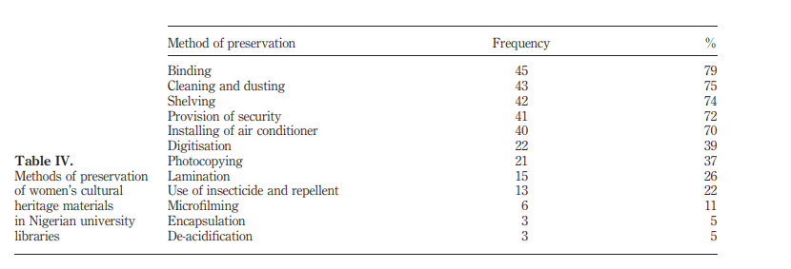
Hasil dan Analisis
2. STRATEGI
Terdapat 12 cara yang digunakan perpustakaan-perpustakaan universitas yang menjadi sampel dalam melakukan preservasi warisan budaya perempuan di Nigeria antara lain (seperti tabel disamping)
Hasil menunjukkan bahwa terdapat perpustakaan-perpustakaan universitas yang menjadi sampel melakukan preservasi dengan cara binding, cleaning and dusting, shelving, provision of security, dan air conditioning sebanyak 70%. Sedangkan cara digitasation, photocopying, lamination dan lainnya jarang digunakan di perpustakaan-perpustakan universitas tersebut.

Slide 10
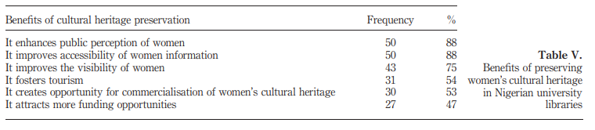
Hasil dan Analisis
3. MANFAAT
Terdapat enam keuntungan yang didapatkan dalam melakukan preservasi warisan budaya perempuan Nigeria sebagai berikut
Sebanyak 88% responden berpendapat bahwa preservasi ini dapat memperbaiki persepsi publik terhadap perempuan dan memberi kemudahan kepada publik untuk mengakses informasi mengenai warisan budaya perempuan yang ada di Nigeria. Selain itu juga 75% berpendapat bahwa hal ini dapat menunjukkan kehadiran perempuan di tengah masyarakat dan tidak boleh dipandang sebelah mata

Slide 11
Hasil dan Analisis
Sebanyak 70% responden berpendapat bahwa perlu dilakukan 'cleaning and dusting' secara efisien dan efektif.Responden juga percaya bahwa iklim tropis adalah tantangan utama dari preservasi material warisan budaya perempuan yang dilakukan karena iklim tropis memiliki tingkat kelembapan yang tinggi, suhu yang berubah-ubah dan udara yang berdebu.
4. TANTANGAN

Slide 12


Kesimpulan
Studi ini dilatarbelakangi oleh pentingnya preservasi material warisan budaya perempuan di perpustakaan-perpustakaan universitas di negara berkembang seperti Nigeria.
Terdapat material atau bahan non cetak yang dipreservasi sebanyak 28% di perpustakan-perpustakaan universitas yang menjadi sampel. Hal ini menunjukkan bahwa kuantitas warisan budaya perempuan Nigeria dapat dikatakan sedikit. Akibatnya, pengembangan dalam mengumpulkan dan melakukan preservasi tidak terlalu dibutuhkan.
Para responden percaya bahwa iklim tropis yang terjadi di Nigeria adalah hambatan utama dalam melakukan preservasi warisan budaya perempuan Nigeria. Oleh karena itu, dibutuhkan strategi tertentu dalam melakukan preservasi warisan budaya perempuan di Nigeria.
Dibutuhkan dukungan dan kolaborasi dari berbagai pihak dalam melakukan preservasi warisan budaya perempuan Nigeria sehingga informasi yang termuat dalam warisan budaya yang ada dapat tersebarluaskan.

Slide 13




Terimakasih

